Slide 1
Элементы системы управления внутренними (операционными) рисками в Федеральном казначействе
Заместитель руководителя
Федерального казначейства
А.Ю. Демидов

Slide 2
ВИДЫ ВНУТРЕННЕГО КОНТРОЛЯ И ВНУТРЕННЕГО АУДИТА
В ФЕДЕРАЛЬНОМ КАЗНАЧЕЙСТВЕ
Внутренний контроль
Внутренний аудит
функциональный контроль
аудит функциональной деятельности
административный контроль
аудит административной деятельности
ОЦЕНКА
контроль закупок
аудит в сфере закупок
надежности
контроль в сфере ИТ
аудит в сфере ИТ
финансовый контроль
финансовый аудит
карты внутреннего контроля
классификаторы внутренних рисков

Slide 3
ФУНКЦИОНИРОВАНИЕ СИСТЕМЫ ВНУТРЕННЕГО КОНТРОЛЯ И ВНУТРЕННЕГО АУДИТА В ФЕДЕРАЛЬНОМ КАЗНАЧЕЙСТВЕ
Внутренний контроль
последующий оперативный внутренний автоматизированный контроль
функциональный контроль
административный контроль
контроль закупок
контроль в сфере ИТ
ОТЧЕТНОСТЬ:
финансовый контроль
количество
Внутренний аудит
системность
объем финансовых нарушений
классификаторы внутренних рисков

Slide 4
ФУНКЦИОНИРОВАНИЕ СИСТЕМЫ УПРАВЛЕНИЯ ВНУТРЕННИМИ (ОПЕРАЦИОННЫМИ) РИСКАМИ
В ФЕДЕРАЛЬНОМ КАЗНАЧЕЙСТВЕ
Внутренний контроль
Внутренний аудит
выявление рискоемких направлений деятельности
административная работа
…
закупки товаров, работ, услуг
возможные риски:
риск финансовых потерь
риск недостижения целей
коррупционные риски
применение инструментов управления рисками
(формирование карт внутреннего контроля, классификаторов рисков и т.п.)

Slide 5
ЭЛЕМЕНТЫ УПРАВЛЕНИЯ ВНУТРЕННИМИ (ОПЕРАЦИОННЫМИ) РИСКАМИ
В ФЕДЕРАЛЬНОМ КАЗНАЧЕЙСТВЕ
РЕГЛАМЕНТАЦИЯ
Стандарт внутреннего контроля
Стандарты внутреннего контроля и внутреннего аудита
Стандарт последующего оперативного внутреннего автоматизированного контроля
Порядок интегральной
Оценки
Порядок
внешней
Оценки
Приказ о форме и сроках представления отчетности о результатах проверок
ИСТОЧНИКИ ИНФОРМАЦИИ О РИСКАХ
Перечни операций и действий, осуществляемых в структурном подразделении
Результаты
внутреннего контроля
и внутреннего аудита
Результаты анализа НПА, ПА по направления деятельности
Результаты проверок
КНО
Результаты анкетирования
и внешней оценки
Отчетность о контрольной
и аудиторской деятельности
Классификаторы рисков

Slide 6
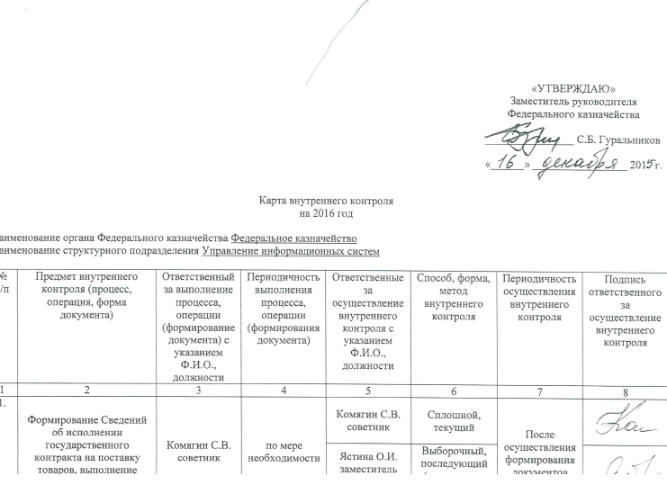
ПРИМЕР ФОРМИРОВАНИЯ КАРТЫ ВНУТРЕННЕГО КОНТРОЛЯ В ФЕДЕРАЛЬНОМ КАЗНАЧЕЙСТВЕ
Анализ предмета контроля
Перечень операций, осуществляемых подразделением
изменения НПА
перечни выявляемых нарушений
классификаторы внутренних рисков
оценка эффективности контрольных действий
Карта внутреннего контроля
на очередной год
жалобы и обращения граждан и организаций
автоматических действий
иная информация
визуальных действий
смешанных действий
ПРИМЕР:
Формирование сведений об исполнении контракта | Иванов И.И. | по мере необходимости | Иванов И.И | Сплошной; Самоконтроль | После формирования проекта документа | подпись
 |  |  | Петрова Н.И. | Сплошной; Контроль по уровню подчиненности
 |  |  |  |  |  | подпись

Slide 7
ПРИМЕР ФОРМИРОВАНИЯ КЛАССИФИКАТОРА ВНУТРЕННИХ (ОПЕРАЦИОННЫХ) РИСКОВ
В ФЕДЕРАЛЬНОМ КАЗНАЧЕЙСТВЕ
идентификация
внутреннего риска
Перечень объектов
воздействия риска
изменения НПА
перечни выявляемых нарушений
отчетность о результатах внутреннего контроля и внутреннего аудита
оценка внутреннего риска
классификатор внутренних (операционных) рисков
результаты интегральной оценки
значимость
жалобы и обращения граждан и организаций
вероятность
уровень риска
иная информация
ПРИМЕР:
№№ п/п | Код риска |  |  | Наименование риска | Значимость риска
 |  |  |  |  | 0,5 | 0,8 | 1,0
 | 14 | 26 | 0 | Несоблюдение установленных требований к порядку представления информации и сведений для включения в реестр контрактов, заключенных заказчиками. | – | – | X

Slide 8
ВЫВОДЫ
Управление рисками должно:
1. В условиях ограничения ресурсов осуществляться
путем концентрации на наиболее важных областях деятельности;
2. Обеспечивать стабильное функционирование организации

Slide 9
Спасибо за внимание

